Slide 1
Tilsetting og arbeidskontrakt
Svar på innsendte spørsmål
Spørretime 09.02.2023

Slide 2
Dette skjer i dag: Gjennomgang av 37 spørsmål sendt via Menti. Hold mikrofoner avslått under gjennomgangen. Eventuelle nye spørsmål tar vi muntlig etter gjennomgangen. Spørretimen blir tatt opp og publisert på Innsida sammen med presentasjonen: Bott økonomi og lønn - Opplæring

Slide 3
Bestille kontrakt
Notes:
Thomas

Slide 4
Internasjonal seksjon bruker en del studentassistenter ila sommeren, sommerkurs for internasjonale studenter og til mottaksprogrammet. Hva er mest korrekt - timekontrakt eller oppdragsavtale? Studentassistenter skal ha time- eller månedskontrakter. Ved valg av månedskontrakter trenger de ikke føre timer, mens ved timekontrakter må de ansatte selv føre og sende inn timeliste for å få lønnsutbetaling.
?
!

Slide 5
Hvilken avtale skal inngås for lønn til studentrepresentanter som deltar ved prøveforelesning og intervju? Hvilken student som møter opp og timeantallet varierer, kan evt. lages i etterkant av oppdraget? Hvis dette gjelder ansettelser så er dette bedømmelseskomitéarbeid og lønnes som et oppdrag. Ved avvik på avtalt sum i kontrakt (oppdragsavtale) må dette meldes inn til tjenestesenteret før sluttdato på kontrakt før oppdraget er ferdig. Dere kan eventuelt legge til noen dager på slutten av oppdraget, slik at dere får tid til å korrigere før utbetalinga.
?
!

Slide 6
Stemmer det at behovshaver kan legge inn bestilling med stillingsandel ( for eksempel 100%) for stillingskode 1018, 1019 og 1020 (vitenskapelig assistent) og 1429 aspirant? 1019 og 1020 er utdanningsstillinger som utlyses via rekruttering. 1018 og 1429 som typisk er vitenskapelig assistent og studentassistent som har stillinger som ikke er utlyst, og går via tilsetting og arbeidskontrakt.
?
!

Slide 7
Hvor lenge kan vi tilbakedatere kontrakter til 01.01.23? Har fortsatt et stort etterslep på registreringer og er bekymret for at denne muligheten forsvinner snart. Dere kan tilbakedatere kontrakter til 01.01.23, men vi ønsker ikke at dere skal bestille kontrakter tilbake mer enn 3 måneder. Dere har derfor god tid til å bestille kontrakter med oppstart 01.01.23. Det viktigste ved bestilling av kontrakter er at sluttdato må være frem i tid, ellers vil det ikke være mulig å føre timer. Vi vil ikke anbefale å tilbakedatere kontrakter, men har forståelse for at dere fremdeles ikke har bestilt alle kontraktene som skal ha startdato 01.01.23. På sikt må dere bestille kontrakten i god tid før arbeidet/oppdraget starter.
?
!

Slide 8
Hvordan kan vi se/søke etter alle kontrakter opprettet i TOA for enheten vår? Stort behov for å søke opp hva kolleger har lagt inn for å unngå dobbelregistreringer. Det er leder som har tilgang til rapportknappen. Dersom dere ser behov for det, er det leder som må ta ut en rapport til behovshaver kontrakt. Se veiledning Hente rapporter på kontrakt (dfo.no)
?
!

Slide 9
Har vi som har rollen behovshaver kontrakt tilgang til en fullstendig oversikt over enhetens timelønte? Leder har tilgang til «Rapport på kontrakt» i Selvbetjeningsportalen. De kan søke på rapporttype «Timelister» og få oversikt over alle enhetens kontrakter med rest, samt alle timelister. Denne kan tas ut i excel og filtreres ut fra behov.
?
!

Slide 10
Ville det være mulig å få innsyn i kontraktene som ble bestilt av BHK fra samme enhet? (jeg tenker at det kunne være relevant hvis vi må sjekke noe og vedkommende er ikke på jobb). Du har mulighet til å se de kontraktene du selv har laget. Leder har tilgang til å ta ut rapporter (excelfiler) som gir den informasjonen du etterspør. Her kan dere på enhetene lage interne rutiner på uttak og gjennomgang av rapport ut ifra behovet deres.
?
!

Slide 11
Hvor lenge ligger de bestilte kontraktene (både de som er ferdig men også de som er slettet) i listen min? Vi er usikre på om de slettes fra listen din, men denne tar vi videre med DFØ slik at vi kan få et klart svar. Vi vet at dette ikke skjer før kontrakter er minst 1 år, så dette vil da uansett ikke gjelde for dere før litt ut i 2024.
?
!

Slide 12
Kan knappen "Bestill kontrakt" skjules fra Selvbetjeningsportalen for ansatte som ikke har rolle behovshaver kontrakt? Nei. Dette er det universitetene selv som valgte ved utarbeidelsen av løsningen. I ettertid har det vist seg at den egentlig bare burde vært hos de med rollen behovshaver kontrakt.
?
!

Slide 13
Koordinator kontrakt
Notes:
Nina

Slide 14
?
Hva vil bli behandlingstida hos tjenestesenteret på sikt? Det tar per i dag veldig lang tid fra bestilling av kontrakt til ferdig kontrakt.
Det har vært et enormt trykk på tjenestesenteret i januar og februar, så derfor er det vanskelig å estimere hvor lang tid det vil ta på sikt. Basert på erfaring fra andre universiteter vil det ikke gå mange dager fra bestilling til den havner til signering.
Det er viktig å presisere at før en kontrakt er ferdig går den først til tjenestesenteret, så til kostnadsgodkjenner og så til signering hos ansatt. Det er derfor flere ledd før en kontrakt er ferdig.
!

Slide 15
?
Mine bestilte kontrakter har ligger med status "Hos saksbehandler" i en måned snart. Vil det snart bli tatt etter?
Tjenestesenteret har prioritert timekontraktene før oppdragskontrakter nå i starten pga timeføring.
Vi jobber oss gjennom sakene så raskt vi kan. Framover nå vil vi prioritere flere av oppdragskontraktene.
Vi jobber mot de ulike kjøringene: bonuslønn (oppdrag), time- og månedslønn (hovedlønn).
!

Slide 16
Timelister
Notes:
Nina

Slide 17
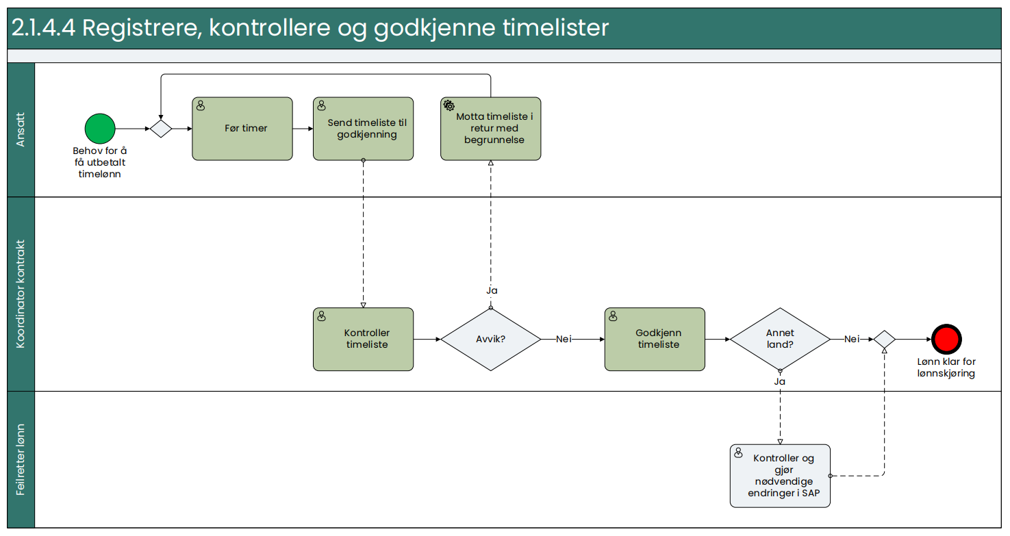
Når studenten har lagt inn timene i selvbetjeningsportalen, går den direkte til leder/BDM for godkjenning eller den går til tjenestesenteret først og deretter til BDM?
?
Timelister går ikke til leder/BDM. Leder har godkjent den økonomiske rammen ved signering av kontrakt, så kontroll og godkjenning av timer gjøres av tjenestesenteret.
Obs! Timelister må sendes inn senest innen midnatt siste arbeidsdag i måneden for å få utbetalt neste måned. Det kan kun sendes inn én timeliste per måned per kontrakt.
!

Slide 18
Hva er årsaken til at jeg som BDM ikke får registrerte timer til godkjenning før de utbetales? Hvem har kontroll på at det registrerte timeantallet er riktig? Du som BDM vurderer og godkjenner den økonomiske rammen før kontrakten signeres. Det har derfor blitt tatt en felles beslutning for universitetene om at det ikke er nødvendig med BDM på timer som allerede er godkjent. Timeføring er tillitsbasert, men det vil bli gjort stikkprøvekontroller på timelister. Det vil ikke være mulig å registrere flere timer enn det som står i kontrakten.
?
!

Slide 19
Hvor finner jeg oversikt over antall timer de timelønnede har registrert? Dette får dere oversikt over ved å ta ut rapport i flisa «Rapport på kontrakt». Denne har leder tilgang til. Ved å søke på rapporttype «Timelister» får man oversikt over alle enhetens kontrakter med rest, samt alle timelister. Denne kan tas ut i excel og filtreres ut fra behov.
?
!

Slide 20
Sensur
Notes:
Nina

Slide 21
Det står ikke noe rundt utbetaling for sensorer på masteroppgaver? Skal vi bare legge inn at person X skal ha en utbetaling for masteroppgaver også kontrollerer dere med FS antall senere? Det står om masteroppgaver under «Endringer og avvik» på siden «Inngåelse og utbetaling av sensurkontrakter» (som igjen ligger på tilsetting og arbeidskontrakt-sidene under bestilling av kontrakter «Masteroppgaver: Ved bestilling av kontrakt knyttet til sensurering av masteroppgaver er prosessen i utgangspunktet lik som for ordinær sensur. Men dersom oppdraget kun omhandler 1-3 masteroppgaver kan bestilling sendes inntil to dager etter at sensur har startet. Dette fordi en i dette tilfelle kan risikere at ingen leverer og at det dermed ikke blir noe oppdrag på sensoren. Når endelig antall er kjent skal dette presiseres i merknadsfeltet, da er heller ikke behov for at Koordinator kontrakt kontrollerer dette før utbetaling.»
?
!

Slide 22
Ved ordinær eksamen, kan vi sette inntil x-antall besvarelser og oppgi timelønn, og så tar dere ut rapport fra FS slik at sensor får lønn for faktisk antall besvarelser? Ja, det stemmer. Frem til vi får på plass en sømløs integrasjon mellom FS og kontroll av utbetaling vil vi ta ut manuelle rapporter slik at vi får betalt ut til oppdragstakerne. Det vil si at det er viktig at dere har oppdatert FS slik at den stemmer. Husk at alle kontrakter hvor det står at «beløpet er endelig og trenger ikke kontroll» vil bli utbetalt uten videre kontroll.
?
!

Slide 23
Kan en sensor redigere merknadsfeltet ang. antall timer hen jobbet med sensur? For eksempel for masteroppgave jobber sensorene ikke alltid 10 + 2 timer per oppgave. Betyr det at de får betalt maximum? Sensor kan ikke redigere merknadsfeltet. Dersom dette er snakk om masteroppgaver har vi besvart hvordan den prosessen er.
?
!

Slide 24
Vil saksgang oppdateres i ToA slik at vi på instituttene kan følge med om lønn til eksterne sensorer er behandlet/utbetalt? Oppdatering av saksgang. Ledere kan ta ut rapporter, som beskrevet tidligere, og der vil dere kunne se utbetalinger.
?
!

Slide 25
Kommunikasjon
Notes:
Nina

Slide 26
Kan vi få se mailen som de som skal ha kontrakten mottar? Hvem står som avsender? Håper det står NTNU? Og ikke DFØ?
?
Timelønnet:
Emne: Kontrakt til signering
Hei «Fornavn Etternavn»,
Du har mottatt en arbeidskontrakt fra «Virksomhetens navn». Vennligst les gjennom og signer kontrakten så snart som mulig.
Kontrakten signeres elektronisk her: Her vil det være en lenke til dokumentet som skal signeres. Lenken vil ha synlig adresse og ansatt blitt tatt direkte til norsk side.
Hvis du har spørsmål om innholdet i kontrakten, kan du ta kontakt med «kontaktperson» i «Virksomhetens navn».
Har du behov for hjelp til signeringsprosessen kan du finne nyttig informasjon her: https://dfo.no/kundesider/lonn/tilsetting-og-arbeidskontrakt/signere-arbeidskontrakt
Når kontrakten er signert og du har fått tilgang til våre digitale løsninger må du registrere timer mot timekontrakten. Det skal leveres en timeliste per måned. Timelisten må være godkjent før utbetaling utføres. Du vil miste tilgang til våre digitale løsninger dagen etter sluttdato for kontrakt. Alle timelistene for kontrakten må være sendt til godkjenning innen siste dag i kontraktsperioden, for at utbetaling skal kunne utføres.
Har du behov for hjelp til registrering av timer mot kontrakt finner du nyttig informasjon her: https://dfo.no/kundesider/lonnstjenester/tilsetting-og-arbeidskontrakt/utbetaling-av-timekontrakt-deg-som-er-timelonnet-dfo-app
Dette er en automatisk generert e-post og kan ikke svares på.
Med vennlig hilsen Direktoratet for forvaltning og økonomistyringh
!

Slide 27
Kan vi få se mailen som de som skal ha kontrakten mottar? Hvem står som avsender? Håper det står NTNU? Og ikke DFØ?
?
Oppdragstaker / Månedlønnet:
Emne: Kontrakt til signering / Contract of employment
Hei «Fornavn Etternavn»,
Du har mottatt en arbeidskontrakt fra «Virksomhetens navn». Vennligst les igjennom og signer kontrakten så snart som mulig. Kontrakten signeres elektronisk her: Her vil det være en lenke til dokumentet som skal signeres. Lenken vil ha synlig adresse og ansatt blitt ratt direkte til norsk side.
Hvis du har spørsmål om innholdet i kontrakten, kan du ta kontakt med «kontaktperson» i «Virksomhetens navn».
Dette er en automatisk generert e-post og kan ikke svares på. Har du behov for hjelp til signeringsprosessen kan du finne nyttig informasjon her: https://dfo.no/kundesider/lonn/tilsetting-og-arbeidskontrakt/signere-arbeidskontrakt
Med vennlig hilsen Direktoratet for forvaltning og økonomistyring
!

Slide 28
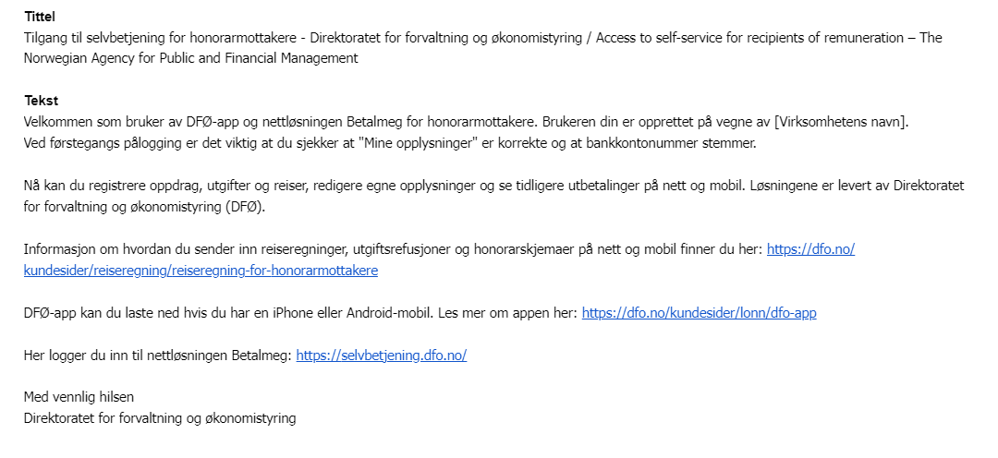
Kan vi få se mailen oppdragstaker mottar etter de har signert? OPPDRAGSTAKER:
?
!

Slide 29
Etter møtet "Opplæring for Behovshaver kontrakt" har det kommet mange spørsmål med gode svar i chatten etterpå. Hadde det ikke vært en ide å lage et eget Team i stedet? Det er tydelig et behov. Jo, god idé! Vi har laget et åpent team for Tilsetting og arbeidskontrakt. Dette teamet er åpent for alle som vil være med. Her vil fagpersoner fra Tjenestesenteret publisere oppdateringer, presentasjoner og generell info om prosessen tilsetting og arbeidskontrakt. - Fortsett å bruke NTNU Hjelp som kanal for hjelp med enkeltsaker. - Legg aldri ut personopplysninger eller annen saksinfo i kanalen. Denne kanalen er åpen for alle. - Tjenestesenteret vil svare på generelle spørsmål i chat cirka en gang i uka.
?
!

Slide 30
?
Kan det gis beskjed i et eget team når det gjøres endringer i rekvirent-skjemaet og på wiki-sidene på Innsida (f.eks. slik det gjøres for KASPER)?
Ja. Vi vil bruke den nyopprettede Teams-siden til å informere om endringer det kan være nyttig for dere å være informert om.
!

Slide 31
?
Ved godkjenning av kontrakt kommer det opp et spørsmål: "Hvis du er norsk statsborger, må du svare på spørsmål om fagforeningstilhørighet". Hvorfor stilles det spørsmålet?
Det handler om hvilken hovedtilslutning den ansatte har pga lønnsrapportering. Det vil gi ulike koder i SAP.
!

Slide 32
?
Det er behov for en mye tydeligere prosessbeskrivelse fra kontrakt er inngått og alle tilganger/avganger er på plass. Opplever mangelfull dialog mellom HR, Tjenestesenteret og IT her.
Ja, vi er klar over at informasjonen ut ikke er tydelig og helhetlig når det gjelder tilganger. Alle som går via TOA, får som hovedregel nødvendig tilganger. Foreløpig har vi kun sett at det kan være behov for at sensorer trenger ytterligere tilganger. Vi følger opp denne angående sensorer, samt tilbakemeldingen om at dialogen oppleves mangelfull.
!

Slide 33
Oppfølging av feil
Notes:
Thomas

Slide 34
Hvem retter opp i feil mobilnummer? DFØ sier NTNU, NTNU sier DFØ... Hvis det er før kontraktssignering endrer koordinator kontrakt på tjenestesenteret telefonnummeret, og sender deretter ut ny lenke til signering. Etter signering kan den ansatte selv (time- eller månedskontrakt) endre dette i selvbetjeningsportalen. Koordinator kontrakt på tjenestesenteret kan også endre telefonnummeret.
?
!

Slide 35
Når opponent som skal få oppdragsavtale har problemer, meldes det til NTNU og NTNU sier opponenten må kontakte DFØ. DFØ svarer at de må kontakte NTNU. Hva gjør dere for å hjelpe? Problemer med oppdragsavtaler skal først og fremst meldes til Tjenestesenteret. Hvis det fremdeles er tekniske feil i systemet, må de ta kontakt med DFØ for hjelp. Se denne linken for hva feilene betyr, og forslag til løsninger: https://dfo.no/kundesider/lonnstjenester/dfo-app/feil-og-losninger-i-dfo-appen
?
!

Slide 36
Når vil signering for utenlandske fungere? Har erfart at en ekstern på honorar ikke får utbetaling. Enkeltsaker må meldes til NTNU Hjelp. Signering for utenlandske skal fungere hvis du har husket å legge inn landkode i eget felt og telefonnummer i eget felt.
?
!

Slide 37
Roller
Notes:
Nina

Slide 38
Hvor er det enklest å melde inn nye behovshaver kontrakt? (flere nye faste adm.ansatte i vår som skal ha denne rollen). Hvem har myndighet til å melde inn? Behovshaver kontrakt er ikke tilgangsstyrt. Men enheten må sørge for at behovshaver får tilstrekkelig opplæring: Opplæring for behovshaver kontrakt Åpent team: Tilsetting og arbeidskontrakt
?
!

Slide 39
Hvor melder vi enklest inn endringer på e-post som er koblet opp mot rekvirentskjemaet? Ved behov for å endre e-post til behovshaver kontrakt ber vi om at det sendes inn sak til Tjenestesenteret via NTNU-hjelp.
?
!

Slide 40
Forslag til endringer
Notes:
Thomas

Slide 41
Kan dato for når behovshaver kontrakt opprettet kontrakten ligge i hovedbilde (listen) i "Bestill kontrakt"? Eks. rett under sekvensnummer. Vil spare oss mye jobb Behovshaver kontrakt oppretter ikke, men bestiller kontrakt. Antar det her menes at dere ønsker å se når koordinator kontrakt har opprettet kontrakten. Dere kan se status på kontraktene dere har bestilt ved å trykke på "Bestill kontrakt" fra hovedmenyen og finne aktuell kontrakt i oversikten til venstre. Da ser dere hvor kontrakten er. Står det "Ferdig" er denne godkjent og signert. Vi har en liste med forbedringsønsker/innspill til DFØ, og har lagt inn ønsket om å se dato i oversikten på denne listen.
?
!

Slide 42
Vil det komme en mulighet for å sortere kontraktene etter status? Foreløpig ikke, men det arbeides med mer brukevennlige løsninger av DFØ i disse dager. Ved å ta ut rapport til excel kan man enkelt sortere etter status.
?
!

Slide 43
Når får NTNU felles rutine for utbetaling av LAOS-kurs? Fortsatt veldig uklart hva som er mulige alternativer i det nye systemet (uten mye merarbeid for behovshaver) Vi hadde et møte for å diskutere løsning på dette, og har anbefalt alle som har LAOS-kurs og bake dette inn i månedskontraktene som læringsassistenter. Det vil bli løftet til HR-sjef forum med et ønske om å få standardisert dette for hele NTNU.
?
!

Slide 44
Kan merknadsfeltet i kontraktsskjemaet utvides? Det er mye informasjon som skal inn. Det blir mye scrolling. Det er heller et ønske, både fra NTNU og de andre universitetene, at info som i dag skal inn i merknadsfeltet heller får egne felt.
?
!

Slide 45
Videreutvikling av løsningen - er det planlagt? Spesielt at alt som er plikt å ha med blir et pliktfelt og ikke bare lagt inn i det åpne merknadsfeltet. Dette har høy prioritet, og arbeides med i disse dager.
?
!

Slide 46
Kan rutinene for eksamen hvor det er mer enn 1 sensor endres til å være tilsvarende den som er for klagesaker? At kontrakten lages i etterkant når vi vet fordelingen av antall besvarelser. Jeg er ikke sikker på om jeg forstår behovet her. Ta kontakt med Nina for å forklare mer.
?
!

Slide 47
Er det mulig å ta bort første side av Brukveiledningen til utenlandske sensorer? https://universityofbergen.sharepoint.com/sites/KvalitetsrammeverkokonomioglonnBOTT/Kv Vi tar med oss denne tilbakemeldingen til BOTT-forvaltning som arbeider med vedlikehold av disse.
?
!

Slide 48
Vil det komme en mulighet for å sortere kontraktene etter status? Det håper vi! DFØ jobber nå med mer brukervennlige løsninger på dette.
?
!

Slide 49
Vi trenger en funksjon for å sende med pdf-vedlegg til kontrakten. Når kan dette komme på plass? Dere har mulighet til å skrive tekst som skal med i kontrakten ved bestilling av kontrakt. Behovshaver kontrakt har ikke mulighet til å legge ved et pdf-vedlegg.
?
!

Slide 50
Spørsmål i møtet
Notes:
Thomas

Slide 51
Hvor publiseres denne presentasjonen? Opptak og presentasjon lastes opp på Innsida: Bott økonomi og lønn – Opplæring Vi har link til den siden som egen fane i teamet Tilsetting og arbeidskontrakt
?
!

Slide 52
Dere sa at behovshaver kontrakt står som kontaktperson i e-posten som sendes ut til den som skal signere kontrakten. Men i merknadsfeltet (når vi bestiller kontrakt) skal vi jo oppgi kontaktperson, hvis det er en annen enn behovshaver kontrakt. Er det noe vits i å legge inn denne infoen i merknadsfeltet, hvis behovshaver kontrakt uansett blir kontaktperson? Det er i de tilfellene Tjenestesenteret endrer kontaktperson. Så hvis du legger inn en annen kontaktperson der, vil det stå annen kontaktperson i kontrakten. Bør det helst ikke stå en rekvirent som kontaktperson? Det kan være hensiktsmessig at behovshaver står som kontaktperson, i tilfelle spørsmålene om lønnsinformasjon.
?
!
?
!

Slide 53
Dere sa at behovshaver kontrakt ikke er en rolle-tildeling. Men vi har en nyansatt som skal ha den rollen, men vedkommende har ikke tilgang til å se alle K-steder. Dermed kan ikke personen opprette kontrakt for alle enheter. Meld det inn til Tjenestesenteret, slik at vi kan se på forskjellen på tilgangene. Det er flere som har meldt inn lignende om tilgang til org.-enheter, så vi må finne ut hvordan det kan gjøres likt for alle. Kommentar i chat: Har samme problem med manglende org.enheter hos oss. To av oss som har vært meldt inn som behovshaver kontrakt fra starten mangler det nivået vi skal bruke, men hun tredje har. Det skal være meldt inn det samme på oss opprinnelig. Har sendt inn sak i NTNUHjelp, men ikke fått svar ennå.
?
!

Slide 54
Kan vitenskapelig ansatte få betalt for foreleser-oppdrag på eksternfinansierte konferanser? Og hvordan kan jeg få oversikt over hva slags stilling de har? Skal de ha oppdragskontrakt via TOA? Har de krav på betaling for oppdraget? Har NTNU laget en løsning for dette? Vi ser behovet for å få oversikt. Vi jobber med hvordan dere kan få bedre innsikt/tilgang til rapportverktøy. NTNU-ansatte skal ikke ha TOA-oppdragskontrakt/ha betalt. Det er en problemstilling vi må løfte i organisasjonen. Vi tar det med videre i arbeidet. Kommentar i chat: Dette er noe som må tas i lederlinja! Vi har hatt det på agenda på vårt fakultet. NTNU sentralt jobber med retningslinjer for "overtid" for vitenskapelige ansatte.
?
!

Slide 55
Vitenskapelig ansatte med særavtale som sier at de kan få tilleggslønn når de jobber på eksternfinansierte prosjekt: Der har vi et eget skjema som heter tilleggslønn. Vi har fått beskjed om å fortsatt bruke det. Er det en endret rutine på det? Særavtale om eksternfinansiert virksomhet skal opprettholdes som før med tilleggslønnskjema og arkivering i ePhorte.
?
!

Slide 56
Timeansatte: Hvis de er timeansatt flere steder ved NTNU – kan de fremdeles kun sene én timeliste per måned? Nei, det er én liste per timekontrakt. Hvis en person er ansatt flere steder, går man på den aktuelle timekontrakten, registrerer timer der og leverer timelister for det. Deretter går hen tilbake til Mine kontrakter og gjør samme timeføring og listelevering for de andre arbeidsforholdene.
?
!

Slide 57
Er det mulig å "stoppe" en kontrakt? En av våre LA har en månedskontrakt fra 01.01 til 30.04 men er allerede ferdig med jobben. Ja, meld inn endringer på kontrakten til Tjenestesenteret. Den månedlige utbetalingen vil fortsette, hvis kontrakten ikke stoppes.
?
!

Slide 58
Kan dere legge ut en C-tabell? Ja, god idé. Vi har publisert den på teamet Tilsetting og arbeidskontrakt og på wikisiden Rutiner ved bestilling av kontrakt under «Hvilken kontraktstype skal du velge».
?
!

Slide 59
?
Hva betyr feilmeldingen 08A ved signering av kontrakt?
På denne siden finner dere en oversikt over ulike feilmeldinger: Feil og løsninger i DFØ-appen | DFØ (dfo.no) Prøv og følg veiledningen på feilmelding 08, og hvis det fremdeles ikke hjelper så må du ta kontakt med DFØ.
!

